Slide 1





Sistemas de archivos.
EQUIPO #2
GABRIEL ALFONSO RODRIGUEZ A.
MIGUEL ANGEL LUIS ESPINOZA
JOSE RAFAEL RUIZ GUDIÑO
ARTURO ENCINAS OJEDA
DAVID ISAAC LIZARRAGA OSUNA

Slide 2
Sistema de archivos
Sistema de almacenamiento de un dispositivo de memoria.
Estructura y organiza la escritura.
Búsqueda.
Lectura.
Almacenamiento.
Edición y eliminación.
Atributos de archivo.
Control(es) de acceso.

Slide 3

Son un componente operativo importante, ya que actúan como una interfaz entre el sistema operativo y todos los dispositivos conectados al equipo (internos y externos, como las memorias USB).

Slide 4
Hay diversos sistemas de archivos estándar para Windows, macOS, Linux, Unix y el resto de sistemas operativos.

Slide 5


FAT File Allocation Table
Existe desde 1980.
Volumen de datos pequeño.
Los archivos pueden tener un tamaño máximo de 4 gigabytes.
FAT32 también limita el tamaño máximo de la partición a 8 terabytes (TB).
Se utiliza para soportes de datos portátiles extraíbles y hardware especial

Slide 6
exFAT Extended File Allocation Table
Publicado en 2006, es la evolución de FAT
Adecuado para memorias USB, discos duros externos, SSD.
Puede procesar archivos grandes y supera con creces el límite de 4 GB de FAT32.

Slide 7
NTFS New Technology File System
Se introdujo en 1993 con el sistema operativo Windows NT.
Sistema de archivos estándar para ordenadores con Windows.
Posibilidad de comprimir los medios de almacenamiento.
Los derechos de acceso y recursos compartidos de los archivos y carpetas pueden definirse al detalle y de manera integral.

Slide 8
HFS+ Hierarchical File System
Lanzado en 1998, es una evolución de HFS para Apple.
Funciona más rápido y de manera más eficiente a la hora de gestionar, leer y escribir los datos.
Permite administrar más archivos, porque admite hasta 4000 millones de bloques de archivos o carpetas.
Linux puede leer y escribir datos directamente con HFS+.

Slide 9
APFS Apple File System
Lanzado por Apple en 2017.
Cumple ante todo con los requisitos de las unidades de estado sólido modernas
Diseñado como un sistema de 64 bits, por lo que permite cifrar datos y archivos
En una SSD, el sistema de archivos HFS+ se convierte automáticamente a APFS, desde el SO.

Slide 10
ext4
ext4 se introdujo en 2008 como sucesor de ext3.
Actualmente el estándar para muchos sistemas Linux, como Ubuntu.
Optimiza la gestión de archivos grandes y evita la fragmentación de manera más eficaz que sus predecesores.
Admite un volumen máximo muchas veces mayor, de 1 exabyte.

Slide 11

Organización y acceso a Archivos

Slide 12
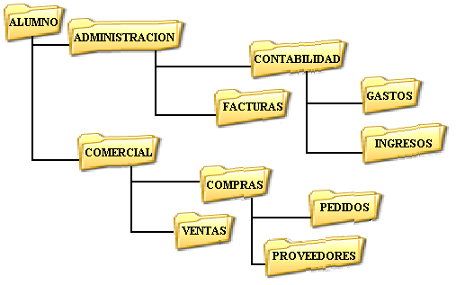
Organización de archivos
La estructura de directorios suele ser:
Jerárquica,
Ramificada o "en árbol"
Pocos casos, pero es posible que sea plana.

Slide 13
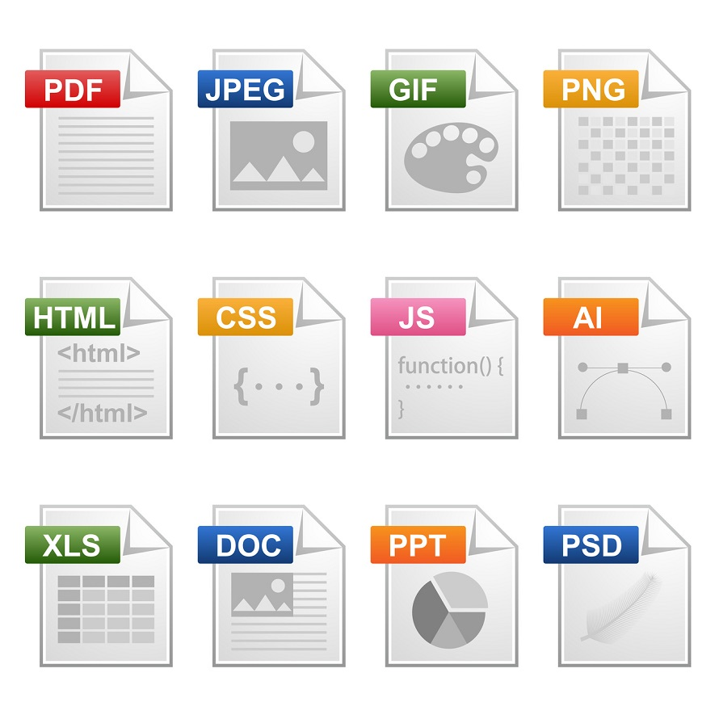
Nombres de los archivos
En algunos sistemas de archivos los nombres son estructurados con alguna sintaxis especial, por ejemplo:
Número de versión
Extensión de archivos (.txt, .doc)
Otros son simples cadena de texto

Slide 14
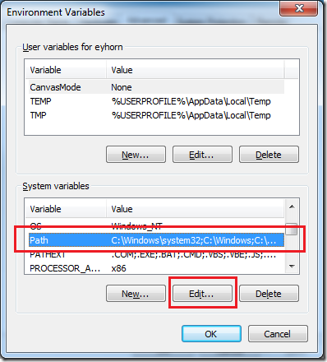
Ruta (path)
Este término es frecuente en los sistemas de archivos jerárquicos y es la ubicación precisa de un archivo expresada en una cadena de texto.
Estructura:
Directorios + ‘/ o \’ + subdirectorios.
Con orden de izquierda a derecha.

Slide 15
Ejemplo de ruta Unix
/home/Alvaro/Mi música/La canción.ogg
Donde:
‘ / ’ la barra diagonal representa el directorio raíz
home/Alvaro/Mi música/ es la ruta del archivo
‘La canción,ogg’ es el nombre del archivo (es único)
.ogg es la extensión del archivo

Slide 16
Ejemplo de ruta Windows
C:\Users\Alvaro\Music\canción.mp3
Donde:
‘ C:’ es la unidad de almacenamiento.
\Users\Alvaro\Music\ es la ruta del archivo
‘canción’ es el nombre del archivo
.mp3 es la extensión del archivo (Asociada a con cual programa se abrirá dicho archivo)

Slide 17

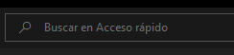
Acceso a un archivo en Windows
Explorador de archivos.
Abres el explorador de archivos (Windows + E). Navegas en las carpetas hasta encontrar el archivo.
Si no recuerdas las carpetas, también puedes buscar con el nombre del archivo. (Parte superior derecha)

Slide 18
Acceso a un archivo en Windows
Usando el programa con el que se creó el archivo.
El primer paso es abrir el programa con el que creaste el archivo. Por ejemplo, si quieres abrir un documento de Microsoft Word tendrás que abrir primero Microsoft Word.
Después seleccionar abrir y vienen los programas recientemente creados o los correspondientes a esta extensión.

Slide 19
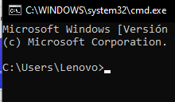
Acceso a un archivo en Windows
Símbolo de sistema (cmd):
Abres cmd (Windows + R)
Acciones en cmd más importantes
cd (cambiar directorio)
cd.. (regresar directorio anterior)
dir.. (contenido del directorio)
“Nombre archivo” (con este se accede al archivo)

Slide 20
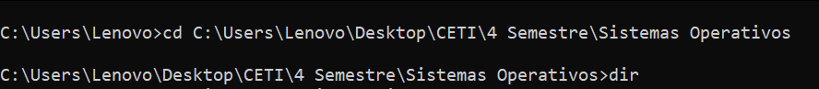
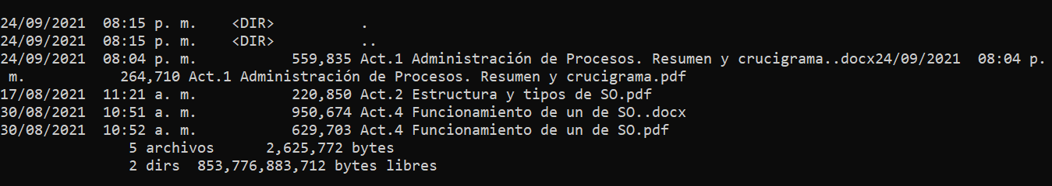

Ejemplo en CMD

Slide 21

Estructura de los directorios y sistemas de archivos

Slide 22
Directorios
Los sistemas de directorios de un sistema operativo tienen como misión fundamental organizar la información que tenemos en el mismo. El sistema de directorios forma parte del sistema de ficheros (FAT, FAT32, NTFS, ext3).

Slide 23
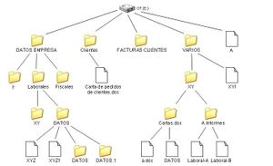
Estructura de los directorios
La estructura de un sistema de directorios suele ser la de un árbol. Dentro de ese árbol, los directorios se ordenan de forma jerárquica. Cada directorio puede tener uno o más subdirectorios,
De este modo, en cada subdirectorio
podemos encontrar
ficheros con idéntico nombre

Slide 24
Sistema de archivos
Un sistema de archivos es una sección del disco duro que tiene asignada la contención de archivos. Esta sección de disco duro se accede montando el sistema de archivos en un directorio. Tras montar el sistema de archivos, el usuario final lo ve igual que otro directorio.

Slide 25
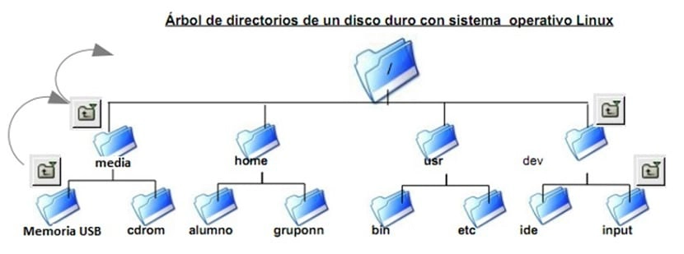
Estructura del sistema de archivos

Slide 26
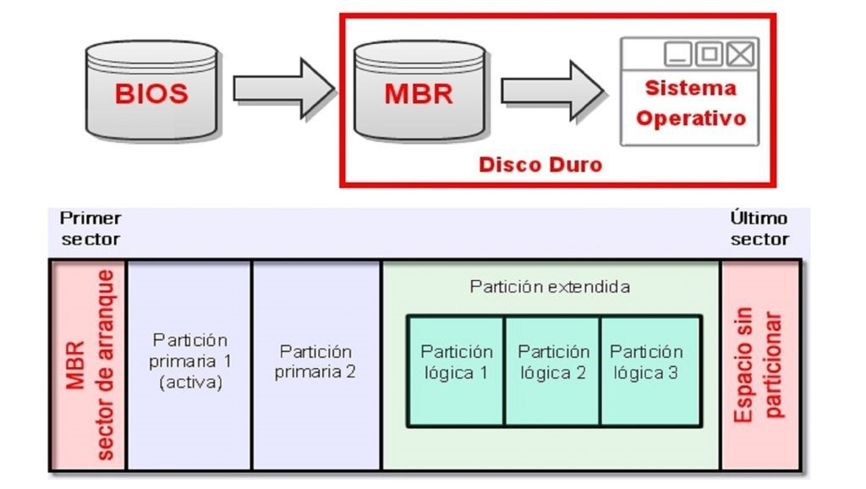
Distribución del sistema de archivos
Los sistemas de archivos se almacenan en discos. La mayoría se pueden dividir en una o más particiones, con sistemas de archivos independientes en cada partición. El sector 0 del disco se conoce como el MBR (Master Boot Record) y se utiliza para arrancar la computadora

Slide 27
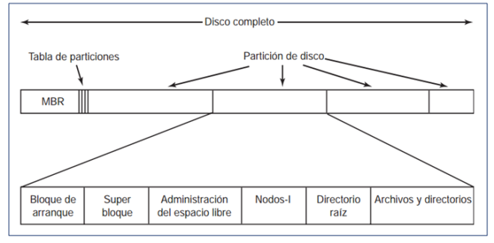
Distribución del Sistema de Archivos
El final del MBR contiene la tabla de particiones, la cual proporciona las direcciones de inicio y fin de cada partición. Una de las particiones en la tabla se marca como activa.

Slide 28
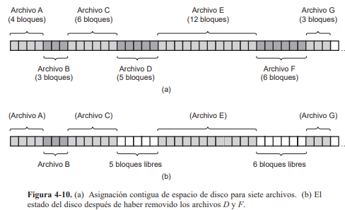
Implementación de archivos
Asignación Contigua
El esquema de asignación más simple es almacenar cada archivo como una serie contigua de bloques de disco. Así, en un disco con bloques de 1 KB, a un archivo de 50 KB se le asignarían 50 bloques consecutivos. Con bloques de 2 KB, se le asignarían 25 bloques consecutivos.

Slide 29
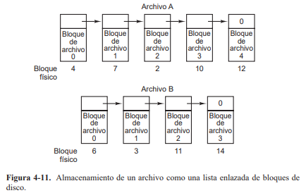
Asignación de lista enlazada
El segundo método para almacenar archivos es mantener cada uno como una lista enlazada de bloques de disco. La primera palabra de cada bloque se utiliza como apuntador al siguiente. El resto del bloque es para los datos.

Slide 30
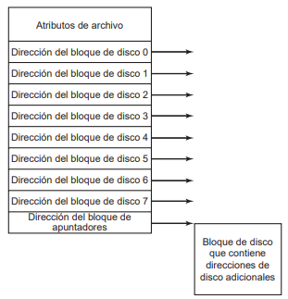
Nodos-i
Consiste en asociar con cada archivo una estructura de datos conocida como nodo-i (nodo-índice), la cual lista los atributos y las direcciones de disco de los bloques del archivo

Slide 31
Bibliografía
colaboradores de Wikipedia. (2021, 16 septiembre). Sistema de archivos. Wikipedia, la enciclopedia libre. https://es.wikipedia.org/wiki/Sistema_de_archivos
Sánchez, R. (2020, 20 diciembre). Cómo abrir un archivo en Windows. MuyInteresante.es. https://www.muyinteresante.es/tecnologia/articulo/como-abrir-un-archivo-en-windows-261608493124
D. (2018, 13 agosto). ¿Cómo se compone la estructura del sistema de archivos de Linux?
https://www.linuxadictos.com/como-se-compone-la-estructura-del-sistema-de-archivos-de-linux-parte-1.html
Castellanos, L. R. (2015, 24 febrero). 05.03. Implementación de Sistemas de Archivos. Sistemas Operativos. https://lcsistemasoperativos.wordpress.com/2015/02/05/05-03-implementacion-de-sistemas-de-archivos/

